Slide 1
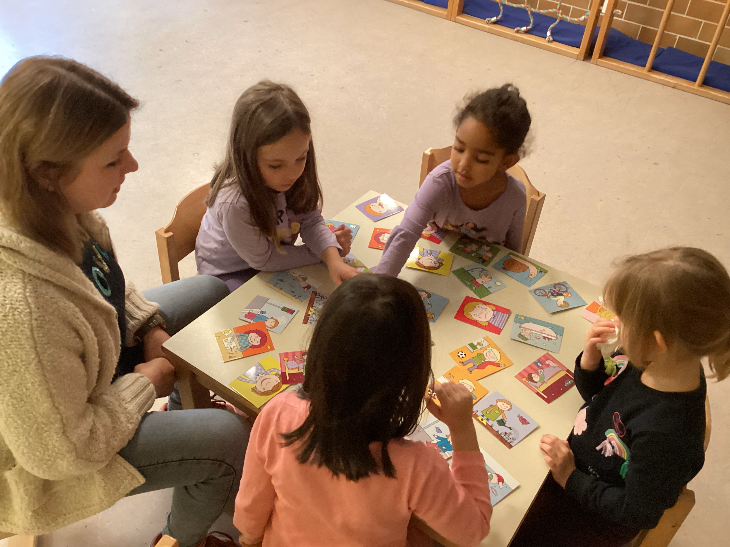
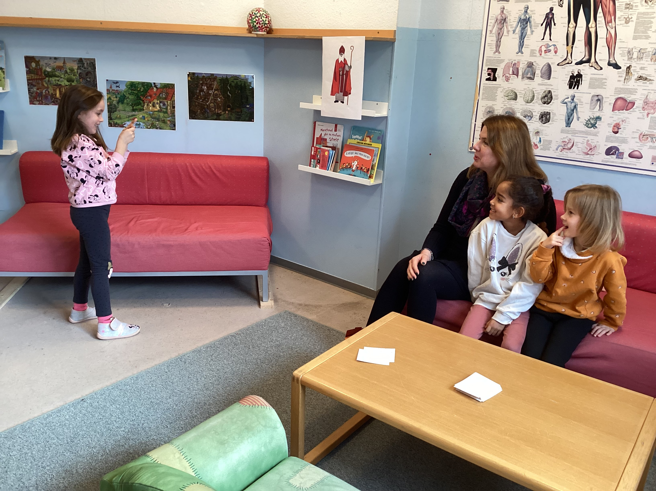
D240 – Riesen
Wochenrückblick KW 50
Das „Arbeiten“ mit verschiedenen Bildkartensätzen zur Sprachförderung ist den Kindern bereits bekannt und kommt immer gut an. Diesmal sind die Verben dran.
Eine Szene wird von der Fachkraft beschrieben und die Kinder finden die richtige Karte. Das trainiert die visuelle und auditive Wahrnehmung.
Im Anschluss werden gemeinsam Paare „verwandter“ Tätigkeiten gebildet, die schon eine kleine Geschichte erzählen.
Durch das bildgestützte Erzählen werden die sprachlichen Ausdrucksmöglichkeiten sowie der aktive und passive Wortschatz erweitert.
Einen Tag später wurde der Schwierigkeitsgrad erhöht. Ein Kind zieht eine Karte und stellt die Szene pantomimisch dar. Die anderen beschreiben was sie sehen. Die Kinder haben sich die Karten hervorragend gemerkt und erkennen die Szenen sofort.
Ihr aktiver Wortschatz, ihre visuelle Wahrnehmung und ihre Konzentrationsfähigkeit werden geschult.

